Slide 1
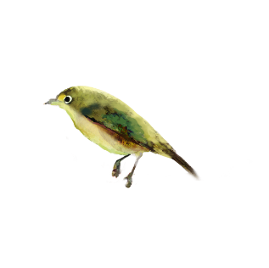


TRƯỜNG TIỂU HỌC ĐOÀN LẬP
CHÀO MỪNG CÁC THẦY CÔ GIÁO
ĐẾN DỰ GIỜ, THĂM LỚP

Slide 2




Slide 3











TRÒ CHƠI
1
LẬT MẢNH GHÉP
2
3

Slide 4






BẮT ĐẦU
Vân Anh
Thu Hà
Dương
Thịnh
Huyền Trang
Thuận
N.Trang
Giang
Đông
Hồng Nhung
Khuê
Trung
Hạnh
T. Bảo
Thu Thủy
Bình
Hương
Q. Linh
P. Bảo
Đ.Tài
Nết
Thu
Châu
Hồng Nhữ

Slide 5

TRÒ CHƠI
1
LẬT MẢNH GHÉP
2
3

Slide 6
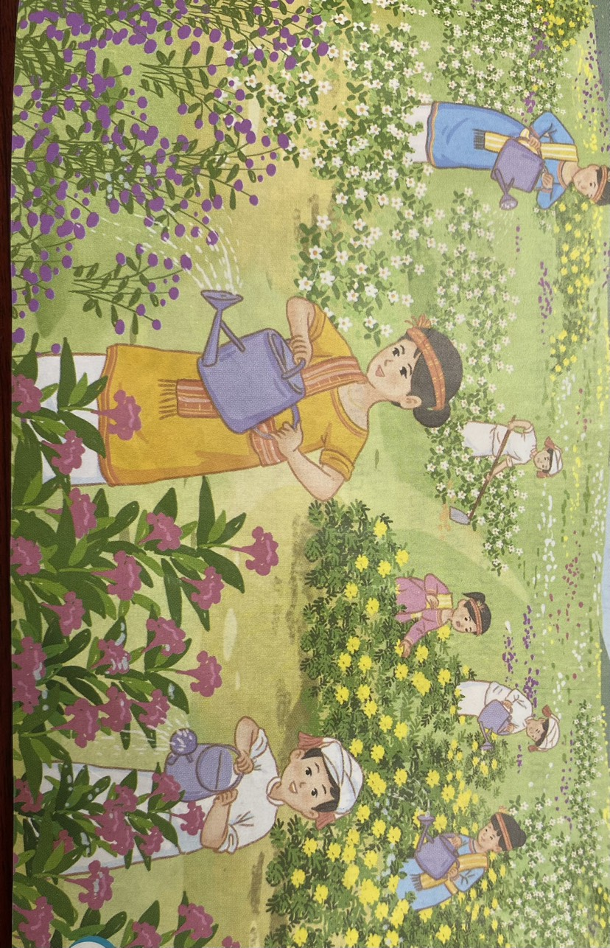

Slide 7
TRÒ CHƠI
1
LẬT MẢNH GHÉP
2
3

Slide 8
Vân Anh
Thu Hà
Dương
Thịnh
Huyền Trang
Thuận
N.Trang
Giang
Đông
Hồng Nhung
Khuê
Trung
Hạnh
T. Bảo
Minh
Bình
Hương
Q. Linh
P. Bảo
Đ.Tài
Nết
Thu
Châu
Hồng Nhữ

Slide 9
TRÒ CHƠI
1
LẬT MẢNH GHÉP
2

Slide 10

Bống và Thành là những nhân vật có trong câu chuyện nào em đã học?

Slide 11
TRÒ CHƠI
1
LẬT MẢNH GHÉP
2

Slide 12
Vân Anh
Thu Hà
Dương
Thịnh
K. Ngọc
Thuận
H.Trang
Giang
Đông
Ng.Anh
Khuê
Trung
Giang
Thu Thủy
T. Bảo
Khang
Hương
Q. Linh
P. Bảo
Đ.Tài
Nết
Thu
Châu
Hồng Nhữ

Slide 13
Hai câu chuyện các em vừa nêu thuộc chủ điểm nào?

Slide 14
TRÒ CHƠI
1
LẬT MẢNH GHÉP

Slide 15
Thứ tư ngày 7 tháng 8 năm 2024
Viết
Lập dàn ý cho bài văn kể chuyện sáng tạo

Slide 16

1
Củng cố cấu tạo bài văn kể chuyện sáng tạo.
YÊU CẦU CẦN ĐẠT
2
Biết lập dàn ý cho bài văn kể chuyện sáng tạo.
Biết trao đổi với bạn bè và chỉnh sửa, sắp xếp hợp lí cho dàn ý đã lập.
3

Slide 17

S/21
Thứ tư ngày 7 tháng 8 năm 2024
Viết
Lập dàn ý cho bài văn kể chuyện sáng tạo
Chọn 1 trong 2 đề dưới đây:
Đề 1: Viết bài văn kể sáng tạo câu chuyện Thanh âm của gió hoặc Cánh đồng hoa.
Đề 2: Viết bài văn kể sáng tạo một câu chuyện có nhân vật chính là con vật hoặc đồ vật.

Slide 18

Thứ tư ngày 7 tháng 8 năm 2024
Hết
giờ
9
8
7
6
5
4
2
1
3
Viết
10
Lập dàn ý cho bài văn kể chuyện sáng tạo
1, Chuẩn bị

Slide 19
1, Chuẩn bị
Lựa chọn câu chuyện
(theo yêu cầu của đề bài)
Chuẩn bị
Nhớ lại câu chuyện
Lựa chọn cách sáng tạo

Slide 20
Lựa chọn các chi tiết chưa được kể cụ thể.
Sáng tạo thêm chi tiết
Thêm hoặc thay đổi một hay một vài chi tiết.
Lựa chọn cách sáng tạo
Viết đoạn kết khác.
Thay đổi cách kết thúc
Viết thêm vào đoạn kết của câu chuyện.
Chú ý cách xưng hô của nhân vật mình đóng vai
Đóng vai nhân vật
Các chi tiết thể hiện suy nghĩ, cảm xúc của nhân vật

Slide 21
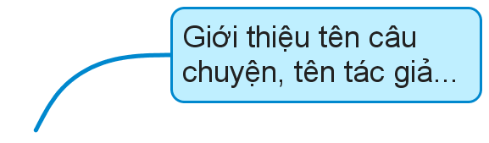
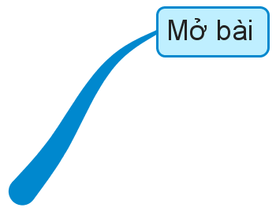

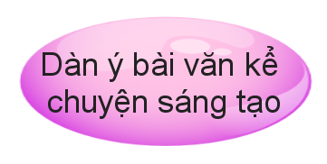
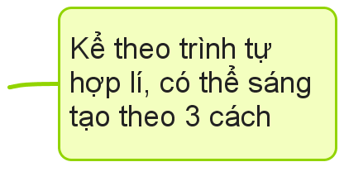

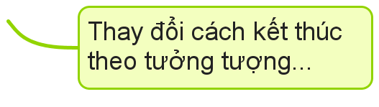
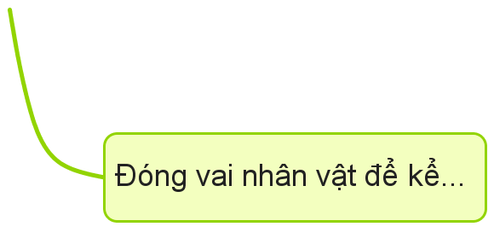
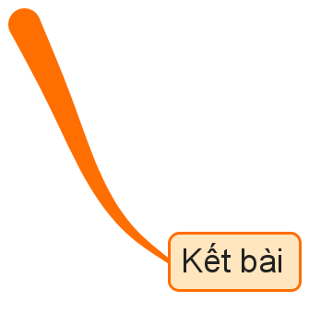
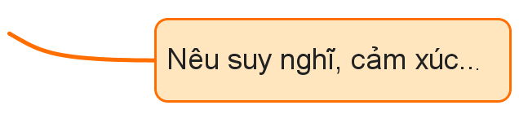
2, Lập dàn ý

Slide 22
Hết
giờ
9
8
7
6
5
4
2
1
3
10
3, Góp ý và chỉnh sửa
+ Nội dung câu chuyện (bố cục, trình tự sắp xếp…..)
+ Cách sáng tạo các chi tiết trong câu chuyện.

Slide 23
Thứ tư ngày 7 tháng 8 năm 2024
Viết
Lập dàn ý cho bài văn kể chuyện sáng tạo

Slide 24
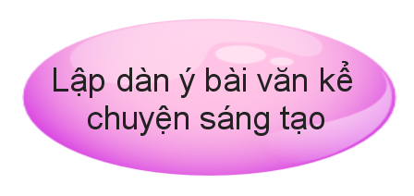
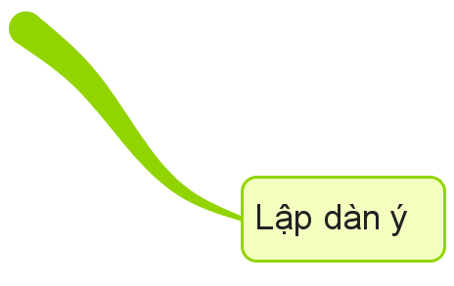
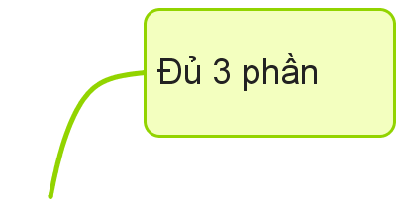
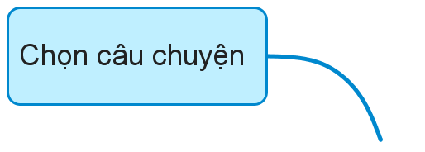
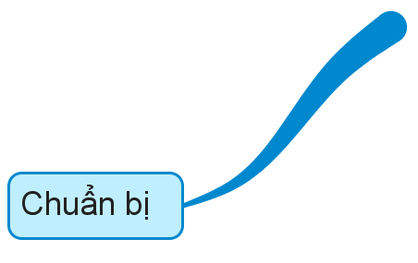
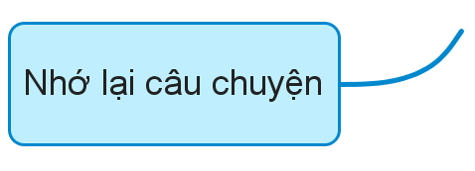
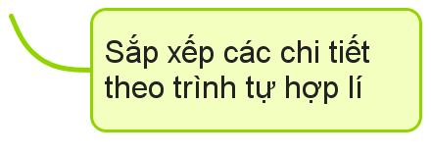
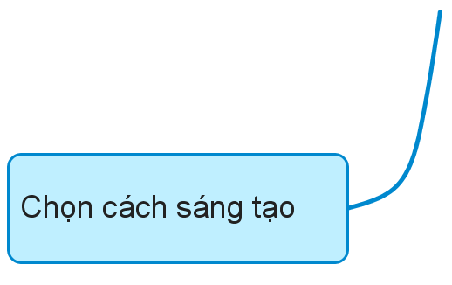
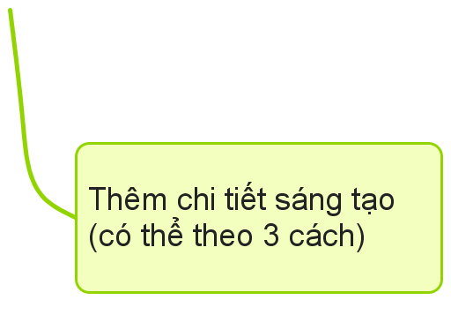

Slide 25
Thứ tư ngày 7 tháng 8 năm 2024
Viết
Lập dàn ý cho bài văn kể chuyện sáng tạo
4. Vận dụng
Chia sẻ với người thân dàn ý bài viết của em và trao đổi về cách sáng tạo cho câu chuyện.

Slide 26


Giê häc ®· kÕt thóc
Xin chân thành cảm ơn các thầy cô giáo
và các em học sinh

Slide 29

Câu 1: Chọn đáp án đúng
Cấu tạo của bài văn kể chuyện sáng tạo gồm có
mấy phần?
Hết
giờ
9
8
7
6
5
4
2
1
3
10
A. Gồm 3 phần: Mở bài- Thân bài- Kết bài
B. Gồm 3 phần: Mở bài- Phát triển- Kết thúc
C. Gồm 3 phần: Giới thiệu- Diễn biến- Kết thúc

Slide 30

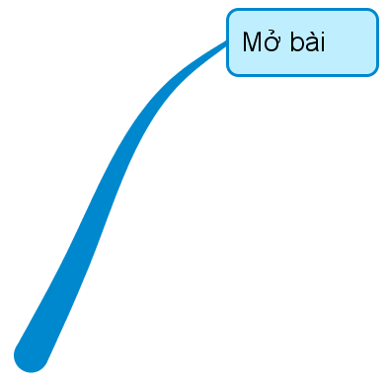
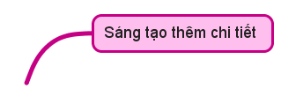

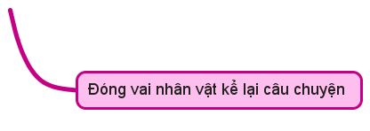

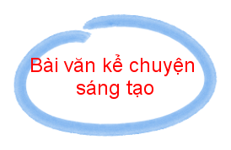
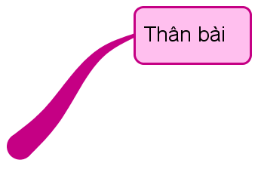
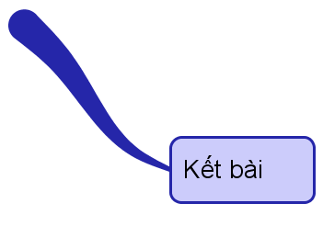
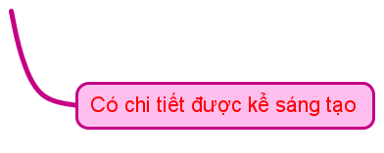

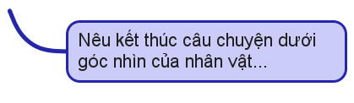
2, Lập dàn ý

Slide 33
Câu 2: Chọn đáp án đúng nhất:
Vì sao chúng ta nên kể chuyện sáng tạo?
5
8
3
7
19
4
2
14
6
11
12
13
9
0
10
15
16
17
18
20
1
A. Giúp phát triển ngôn ngữ và trí tưởng tượng phong phú, làm cho cốt truyện có sự khác biệt với bản gốc.
B. Giúp cho câu chuyện hay hơn, hấp dẫn hơn, giúp chúng ta thay đổi nội dung chính và ý nghĩa câu chuyện.
C. Giúp phát triển ngôn ngữ, khả năng tư duy, phát huy được sự sáng tạo của người kể mà không làm thay đổi nội dung chính và ý nghĩa của câu chuyện.

